Slide 1
Музыкальный проект «Волшебные звуки вокруг нас»
Подготовил:
музыкальный руководитель
Пестова Н.В.

Slide 2
Вид проекта: познавательный, исследовательский, творческий.
ЦЕЛЬ ПРОЕКТА: Формирование у детей понятие шумовые и музыкальные звуки. Обогащение представлений детей о звуках окружающего мира, о их возникновении. Познакомить детей с принципами образования и улавливания звука.
ЗАДАЧИ ПРЕКТА:
1. Расширять представление детей о мире окружающих нас звуков.
2. Научить определять происхождение звуков, учиться их классифицировать – музыкальные, речевые, звуки природы (звуки окружающие нас).
3. Активизировать воображение, познавательную активность детей в процессе их исследовательской деятельности.

Slide 3
«Шумовые и музыкальные звуки»

Slide 4
«Звуки вокруг нас»

Slide 5
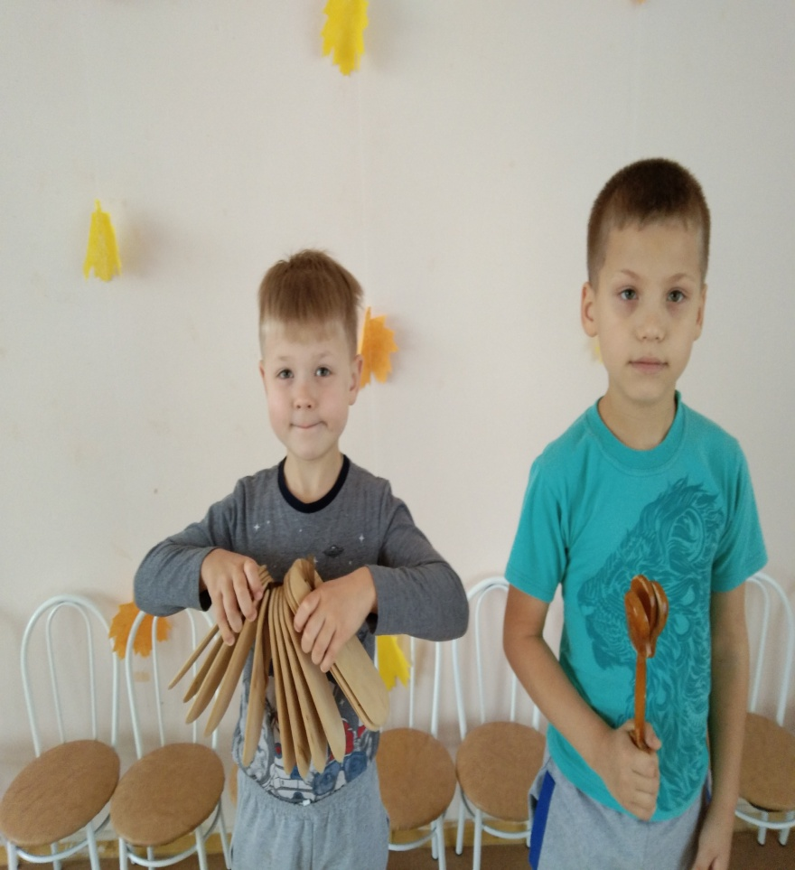
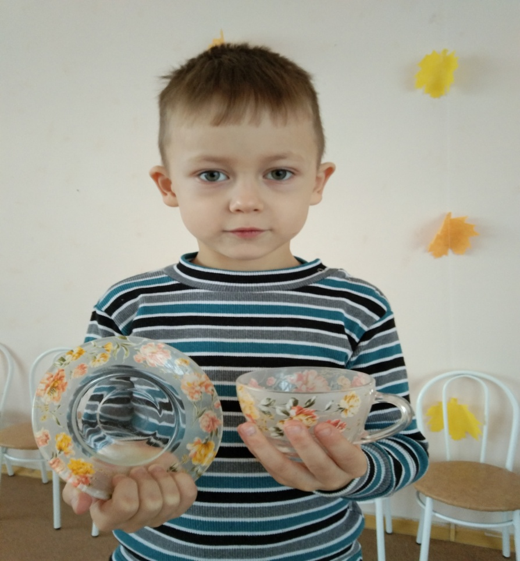
Исследовательская, экспериментальная деятельность детей в стране звуков
Деревянных
Стеклянных

Slide 6
Исследовательская, экспериментальная деятельность детей в стране звуков
Металлических
Шуршащих

Slide 7
«Свойства шумов»
Живая природа
Неживая природа

Slide 8
Музыкальные звуки

Slide 9
Викторина «Музыкальные и не музыкальные звуки».

Slide 10
Мир без звуков был бы грустный, Серый, скучный и «невкусный»!

Slide 11
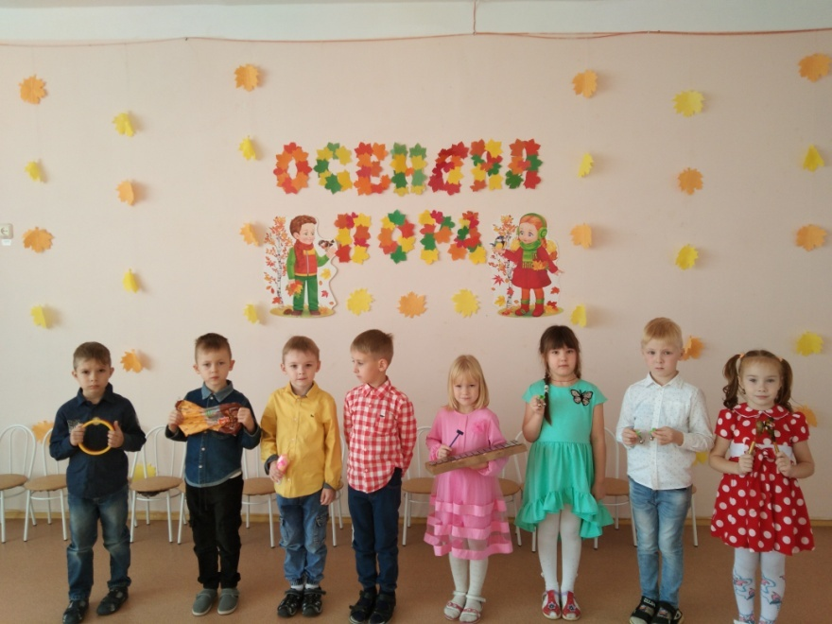
Шумовая сказка «Осень»

Slide 12
Спасибо за внимание!

